Slide 2
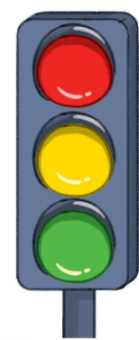
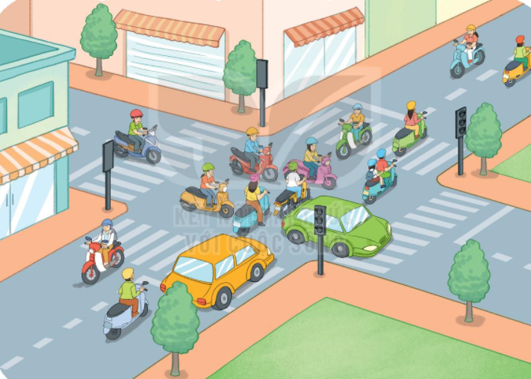
Đèn giao thông
Ở các ngã ba, ngã tư đường phố thường có cây đèn ba màu: đỏ, vàng, xanh. Đèn đỏ báo hiệu người đi đường và các phương tiện giao thông phải dừng lại. Đèn xanh báo hiệu được phép di chuyển. Còn đèn vàng báo hiệu phải đi chậm lại trước khi dừng hẳn.
Cây đèn ba màu này được gọi là đèn giao thông. Nó điều khiển việc đi lại trên đường phố. Nếu không có đèn giao thông thì việc đi lại sẽ rất lộn xộn và nguy hiểm.
Tuân thủ sự điều khiển của đèn giao thông giúp chúng ta bảo đảm an toàn khi đi lại.
(Trung Kiên)

Slide 3
5
Chọn từ ngữ để hoàn thiện câu
và viết câu vào vở
đèn xanh đèn vàng đèn đỏ
Xe cộ cần phải dừng lại khi có (...).
X΄ cộ cần phải dừng lại khi có Αèn đỏ.
Ǯǯǯǯǯǯǯǯ
Ǯǯǯǯǯǯǯǯ
ǯǯǯǯǯǯǯǯ

Slide 4
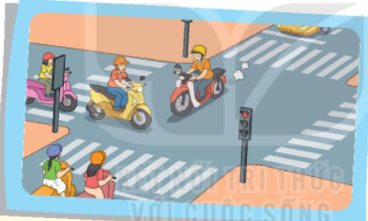
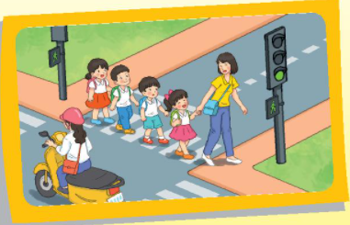
6
Quan sát tranh và dùng từ ngữ trong khung để nói:
đèn đỏ nguy hiểm đèn xanh qua đường
Đèn đỏ phải dừng lại không sẽ rất nguy hiểm
Đèn xanh được phép đi qua đường

Slide 5
7
Nghe viết
Đèn đỏ báo hiệu dừng lại. Đèn xanh báo hiệu được phép di chuyển. Đèn vàng báo hiệu đi chậm rồi dừng hẳn.
Ǯǯǯǯǯǯǯǯǯ
Ǯǯǯǯǯǯǯǯǯ
ǯǯǯǯǯǯǯǯǯ
Đèn đỏ báo hΗệu dừng lại. Đèn xanh báo hΗệu đưϑ pȗép di chuΐển. Đèn ȩàng báo hΗệu đi chậm ǟē dừng hẳn.

Slide 6
Thứ năm, ngày 20 tháng 3 năm 2025
Tiếng Việt
Đèn giao thông
Sửa lỗi
Đèn đỏ báo hΗệu dừng lại. Đèn xanh báo hΗệu đưϑ pȗép di chuΐển. Đèn ȩàng báo hΗệu đi chậm ǟē dừng hẳn.

Slide 7
8
Chọn dấu thanh phù hợp thay cho chiếc lá
Dấu hỏi hay dấu ngã ?
ngã ba ngõ nhỏ điều khiển bút vẽ

Slide 8
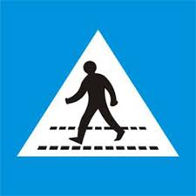
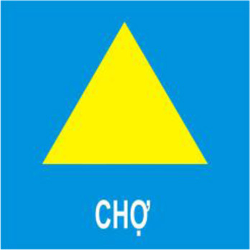
9
TRÒ CHƠI Nhận biết biển báo
Biển báo có bệnh viện
Biển báo có người đi bộ qua đường
Biển báo có chợ

